Slide 1


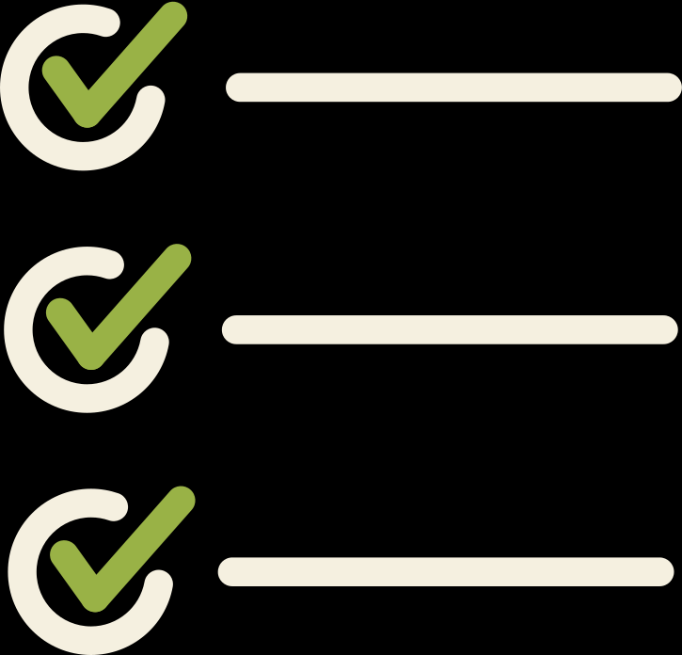


Stratégies et bons gestes d’accueil

Slide 2
Contenu
Les piliers d’un accueil inclusif
Exercice pratique : simulations d’accueil
Stratégies concrètes et attitudes à privilégier
Construction d’une liste de vérification collective

Slide 3




Accueil et rappel des modules précédents
Comprendre les phases
du processus migratoire
Introspection et prise de conscience culturelle
Développer la compétence interculturelle

Slide 4


Partage d’expériences : les bons et mauvais gestes d’accueil
Lien avec les modules précédents
Travail en sous-groupes
Retour en plénière

Slide 5


Présentation : les piliers d’un accueil inclusif
Équité, diversité et inclusion : entre accueil et résistance

Slide 6

Les piliers d’un accueil inclusif
Créer un climat sécurisant

Slide 7
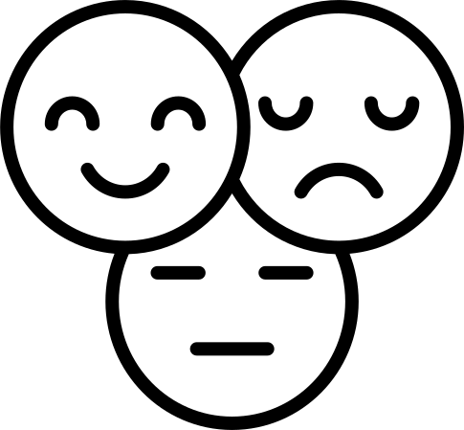
Les piliers d’un accueil inclusif
Reconnaître et
valider les émotions
Créer un climat sécurisant

Slide 8

Les piliers d’un accueil inclusif
Adapter sa communication
Reconnaître et
valider les émotions
Créer un climat sécurisant

Slide 9
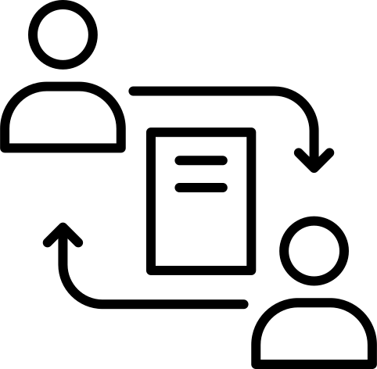
Les piliers d’un accueil inclusif
Offrir de l’information claire et accessible
Adapter sa communication
Reconnaître et
valider les émotions
Créer un climat sécurisant

Slide 10

Les piliers d’un accueil inclusif
Être conscient·e de ses biais et
ajuster son attitude
Offrir de l’information claire et accessible
Adapter sa communication
Reconnaître et
valider les émotions
Créer un climat sécurisant

Slide 11


Atelier pratique : La liste de vérification
Priorisation de 3 actions clés
Travail en sous-groupes
Retour en plénière

Slide 12
Clôture et engagement

Slide 13
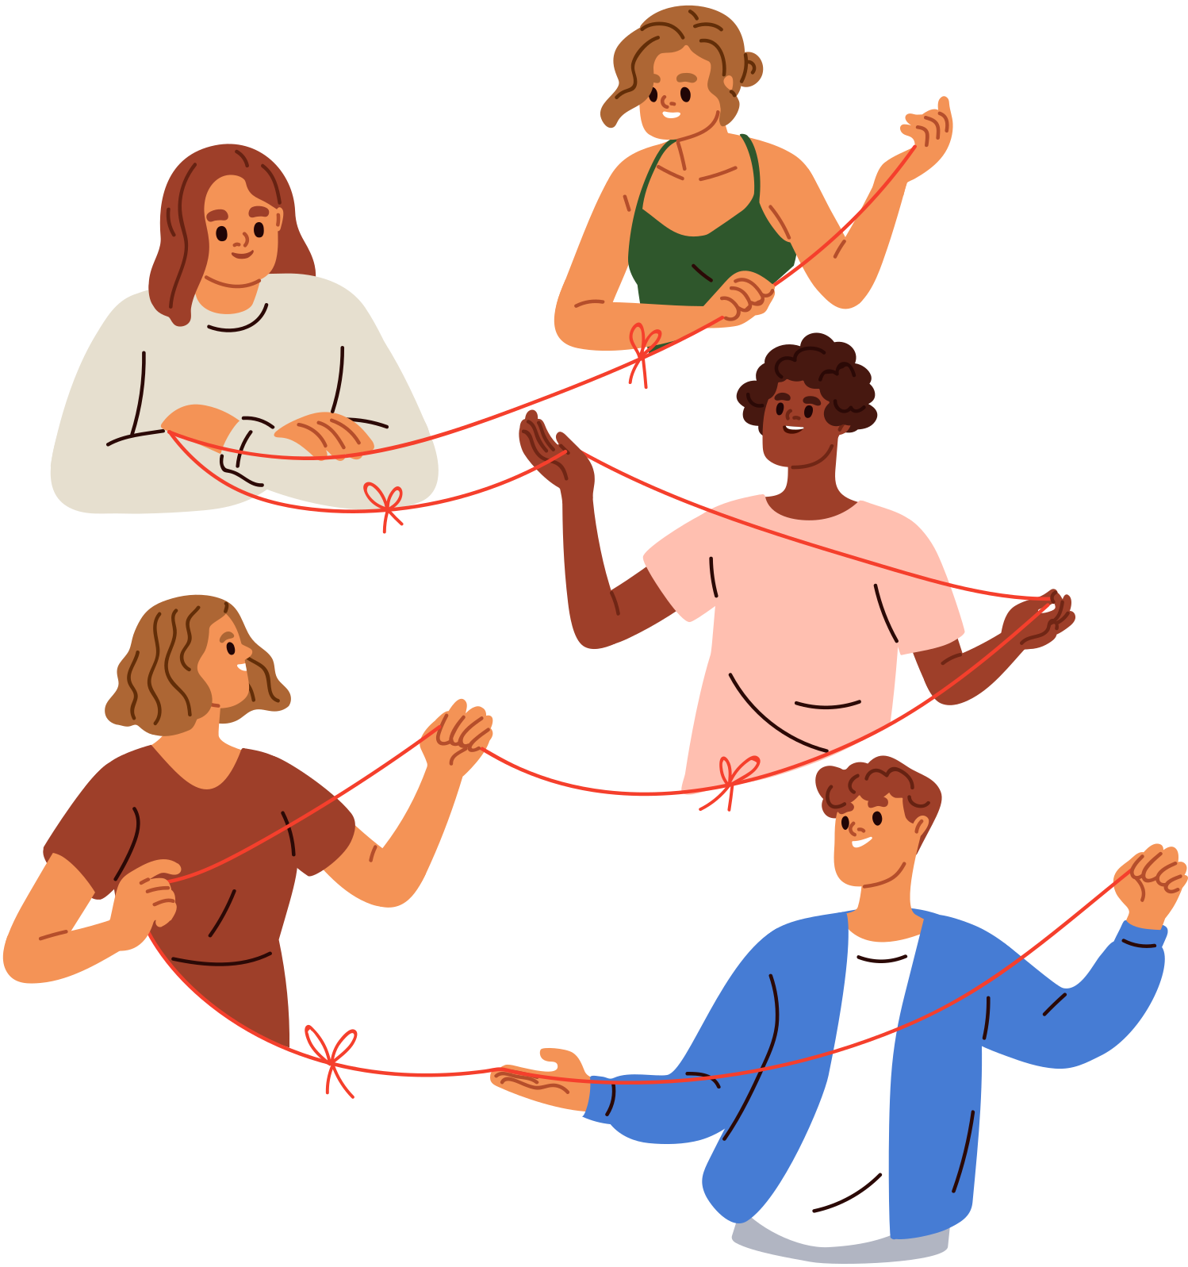

Merci

